Slide 1

Situación de las lenguas indígenas en los contextos colla, diaguita y lickanantay
Dr. Javier Mercado Guerra
Escuela de Educación UCN
Dr. Hans Gundermann Kröll
Instituto de Investigaciones Arqueológicas y Museo UCN
12 de mayo de 2022
Julio 2020

Slide 2
Temario
Contextos regionales
Definiciones conceptuales
Caso atacameño o lickanantay
Caso colla
Caso diaguita
Conclusiones

Slide 3
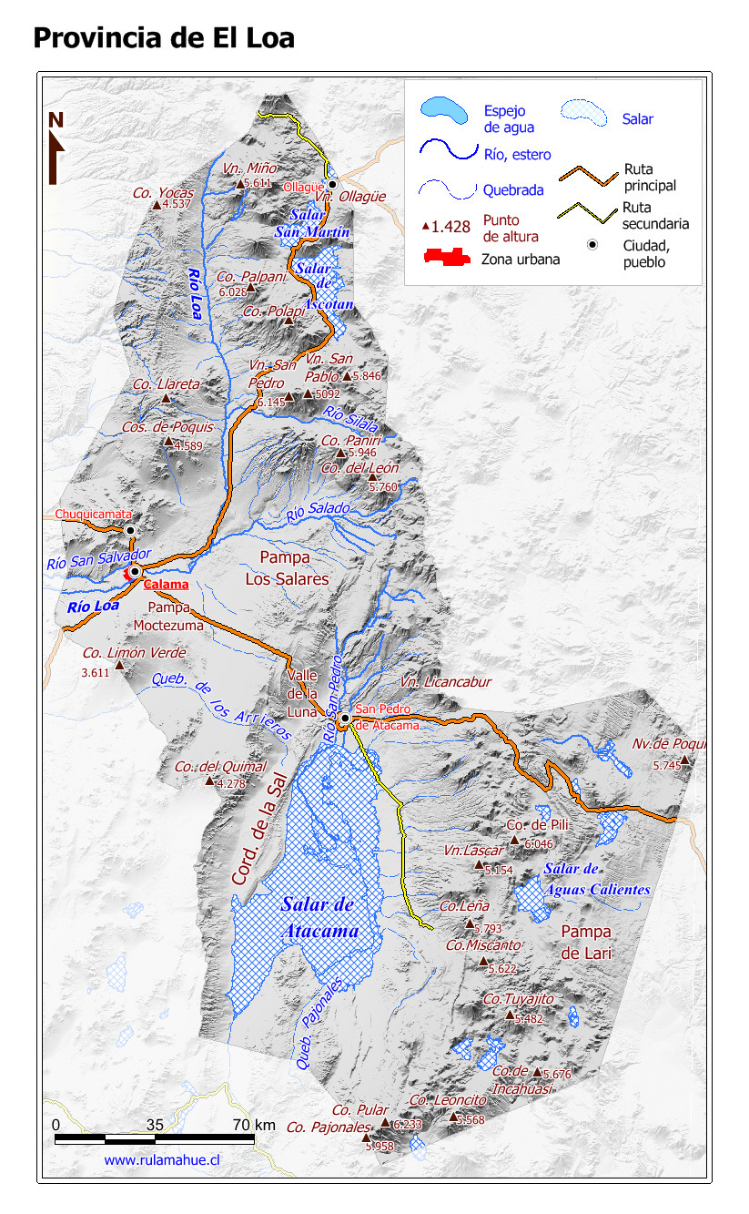
1. Contextos regionales
Región de Antofagasta (Provincia del El Loa):
Presencia de la lengua quechua con vigencia en la comunicación cotidiana (producto de migraciones históricas a la minería de altura, s.XX, y actuales como trabajadores(as).
Presencia del kunsa en toponimia, fitonimia y zoonimia, alimentación, prácticas campesinas, pero no en la comunicación cotidiana.
Recientemente se ha desarrollado fenómenos de recreación, especialmente con funciones simbólicas (remarcar etnicidad, alteridad, distintividad colectiva).

Slide 4
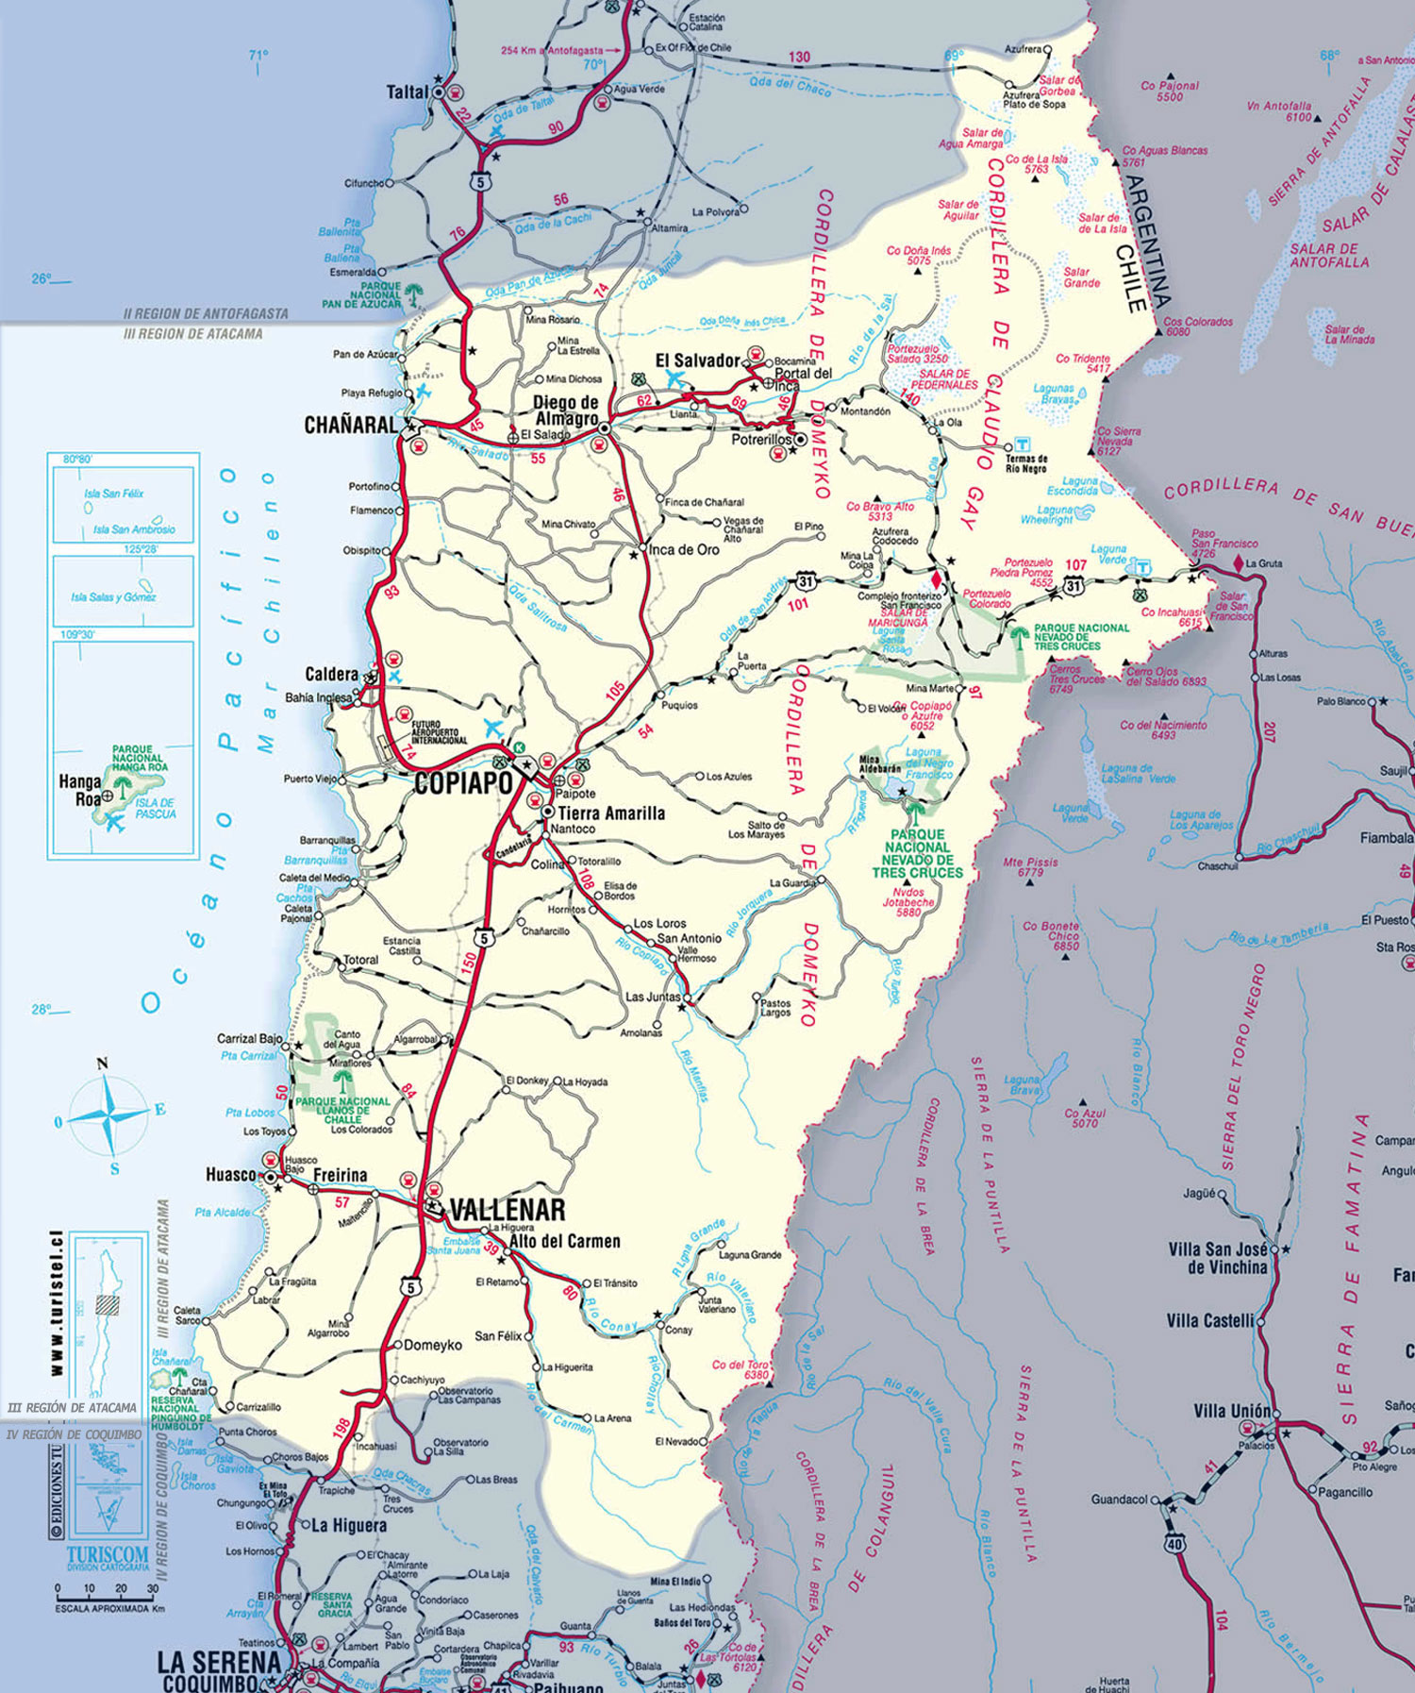
1. Contextos regionales
Región de Atacama:
Presencia mayoritaria de pueblo colla desde Copiapó al norte;
Presencia diaguita, desde Copiapó al sur.
No cuentan con lengua originaria vigente.

Slide 5
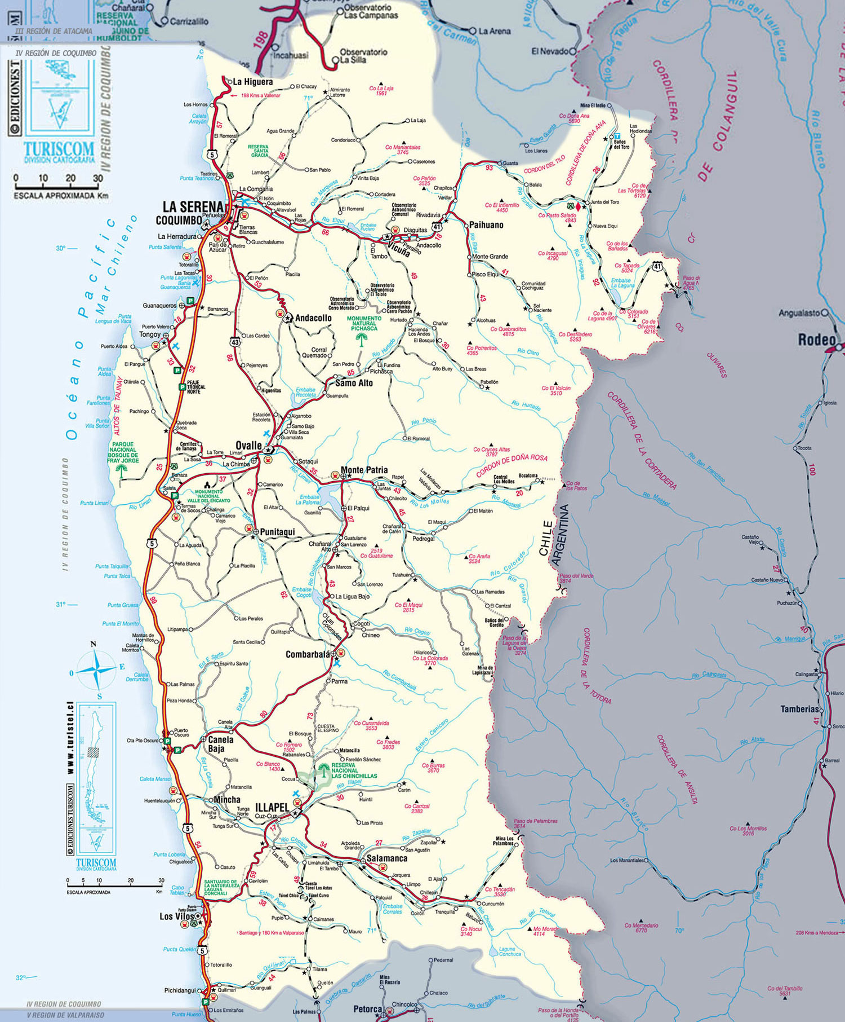
1. Contextos regionales
Región de Coquimbo:
Presencia multiétnica (mapuche, diaguita, principalmente).
Fruto de migraciones históricas y actuales (quechua, aymara, colla).
La vigencia de lenguas originarias reside en población migrante quechua (ejemplo, Vicuña) y esfuerzos de PEIB mapuche.

Slide 6
2. Definiciones conceptuales
Revitalización:
procede cuando hay lengua con cierta vigencia, aunque en estado de minorización, desplazamiento o pérdida.
Supone:
- Aumento en los hablantes
- Aumento en contextos de uso
- Uso en expresiones culturales o artísticas (poesía, música, etc.)
Reconstrucción:
algunos lo señalan como “revival” (Dorian, 1994) para referir a trabajos de búsqueda de antecedentes.
Recuperación:
alude a un proceso similar, pero sostiene la idea de que cierta lengua tuvo vigencia en el pasado y debe recuperarse.
MINEDUC proponer la secuencia: a) sensibilización sobre la lengua, b) rescate y revitalización de la lengua, c) fortalecimiento y desarrollo de la lengua. En cualquier caso, parte del supuesto de que se conoce y existen materiales de la lengua sobre la cual se va a sensibilizar.

Slide 7
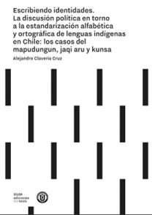
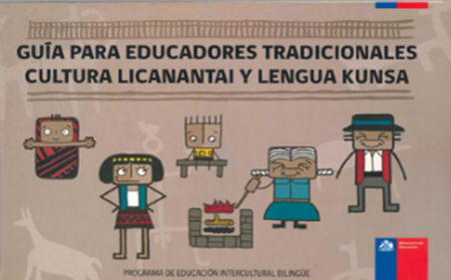
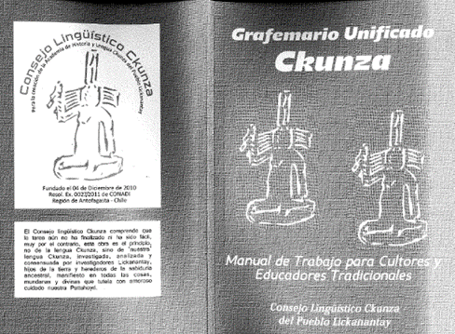
3. Caso atacameño o lickanantay
¿Cómo podemos comprender la situación de la lengua kunsa (ckunza) del pueblo atacameño o lickanantay?
Revitalización:
Existe una revitalización muy acotada a niveles de actitudes y valoración hacia la lengua, y diseño de experiencias de aprendizaje formal o no formal (escuelas y organizaciones locales).
Se plantea la urgencia de normalizar o estandarizar la escritura del kunsa (ckunza).
  Algunos materiales
  y estudios actuales:

Slide 8
4. Caso colla
¿Cómo podemos comprender la situación de la lengua originaria del pueblo colla?
¿Recuperación?:
Existe un uso ocasional de determinados conceptos que se suponen de raíz indígena y eventualmente colla. ¿Son localismos?, ¿son quechuismos como los describe Lenz (1912)?, o ¿son herencias lingüísticas de los grupos collas migrados a Atacama?
Opera un “Diferencialismo a ultranza” que busca en la lengua un recurso cultural estratégico para demarcar la identidad y la alteridad.
Hay quienes manejan la idea de “elegir” el quechua como la lengua originaria colla, por razones históricas.
  No se han identificado estudios o materiales sobre la temática.

Slide 9

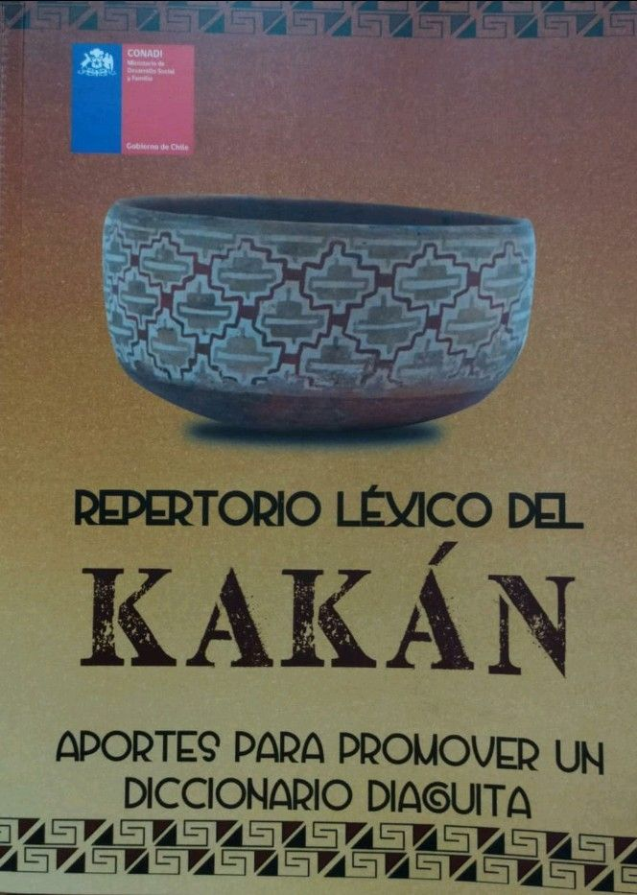
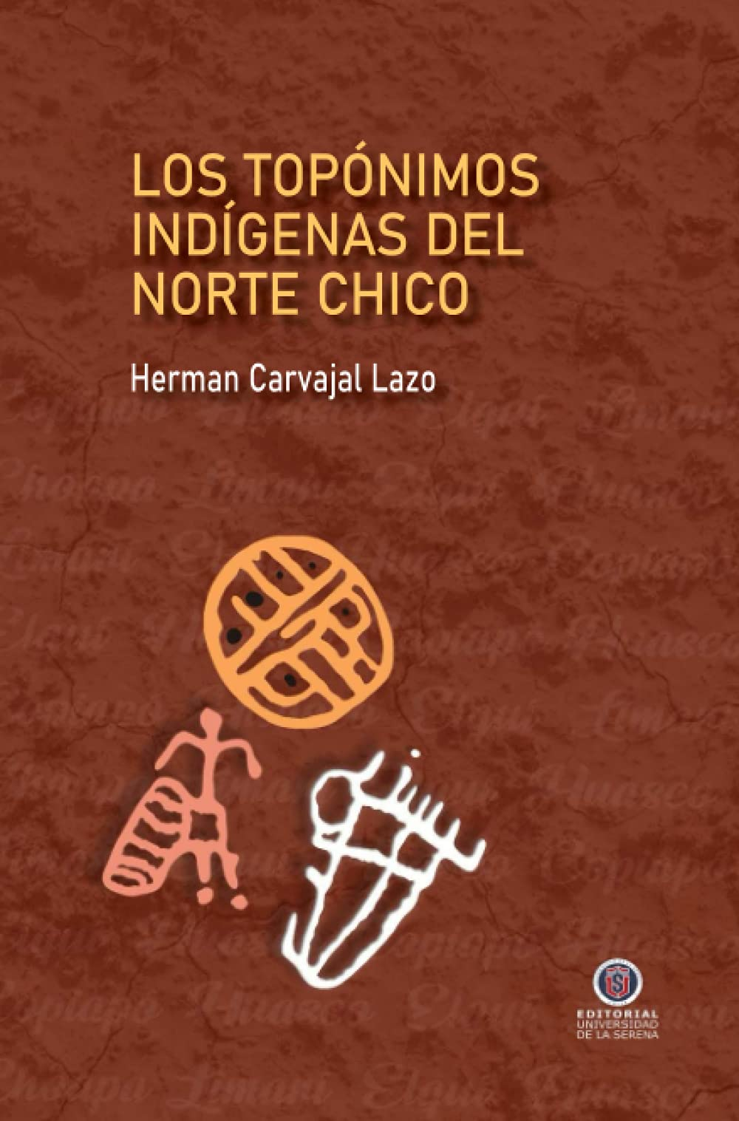
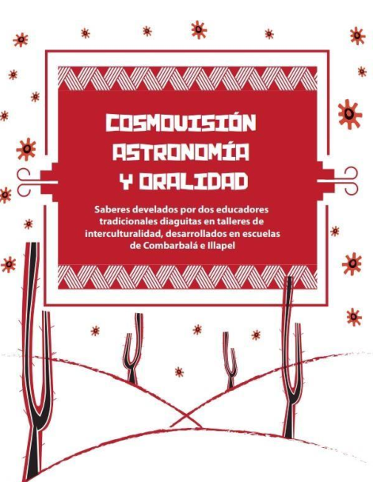
5. Caso diaguita
¿Cómo podemos comprender la situación de la lengua originaria del pueblo diaguita?
¿Reconstrucción?:
Similar al caso colla, con algunas relevantes particularidades.
Grupos que proponen el “rescate” del kakán.
Grupos que promueven la tesis de “pasihua”.
Grupos que promueven el quechua.
La investigación lingüística sobre toponimias indígenas demuestra mediante el escrutinio de etimologías, una alta presencia de topónimos mapuche, otro tanto quechua y en menor medida de origen desconocido (¿es ello kakán o lengua diaguita?, no se puede saber al no contar con antecedentes suficientes sobre la materia).
  Algunos materiales
  y estudios actuales:

Slide 10
6. Conclusión
a) Situación lingüística:
La vigencia de las lenguas originarias (como instrumento de comunicación cotidiana) se reduce principalmente a la presencia actual de población quechua de migración reciente.
En todos los casos se observa una progresiva dispersión de opciones frente a la necesidad de establecer una lengua originaria.
A nivel de actitudes, la lengua se revitaliza o desea ser revitalizada.
A nivel lingüístico, las evidencias son precarias (kunsa cuenta con léxico y algo de gramática; colla y diaguita no cuentan con hablantes y tampoco materiales lingüísticos importantes sobre sus lenguas originarias).

Slide 11
6. Conclusión
b) Situación educativa:
El papel de MINEDUC es no deliberante, aun cuando algunas comunidades demandan un rol más activo en cuanto a definiciones sobre la enseñanza de la lengua originaria en el contexto escolar.
Se sugiere incorporar una mirada de la lingüística profesional para establecer los límites y las posibilidades reales de un proceso de revitalización más amplio, que transcienda el nivel de las actitudes (o sensibilización).
Todo indica que una empresa así obtendría resultados muy discretos.
Aun así, se debe trabajar en la proyección del aprendizaje de aquellos elementos de las lenguas que efectivamente respondan a los procesos culturales de los pueblos colla, diaguita y atacameño.

Slide 12
7. Referencias Bibliográficas
Aguirre A. y Aguilera B. (2020). Cosmovisión, astronomía y oralidad. Saberes debelados por dos educadores tradicionales diaguitas en talleres de interculturalidad, desarrollados en escuelas de Combarbalá e Illapel. PEIB, Secretaria Regional de Educación Coquimbo, Región de Coquimbo.
Amtawi Consultores. (2021). Repertorio léxico del kakán: aportes para promover un diccionario diaguita. CONADI.
Carvajal, H. (2019). Los topónimos indígenas del Norte Chico. Editorial Universidad de La Serena.
Clavería, A. (2019). Escribiendo identidades. La discusión política en torno a la estandarización alfabética y ortográfica de las lenguas indígenas en Chile: los casos del mapudungun, jaqi aru y kunsa. Qillqa Ediciones.
Consejo Lingüístico Ckunza. (2018). Grafemario unificado ckunza. Manual de trabajo para cultores y educadores tradicionales. CONADI.
Del Valle, Rita y Beatriz Bixio. (2020). Tiri kakán: recuerda nuestra lengua ancestral. Material de difusión y apoyo a la enseñanza de la lengua kakán para niñas y niños. Ecoval Ediciones.
Lenz, Rodolfo. (1912). Los elementos indios del castellano de Chile: extracto de las Actas del XVII° Congreso Internacional de Americanista. Imprenta De Coni Hermanos.
MINEDUC. (2014). Guía para educadores tradicionales cultura licanantai y lengua kunsa. PEIB, Ministerio de Educación.

